Slide 1
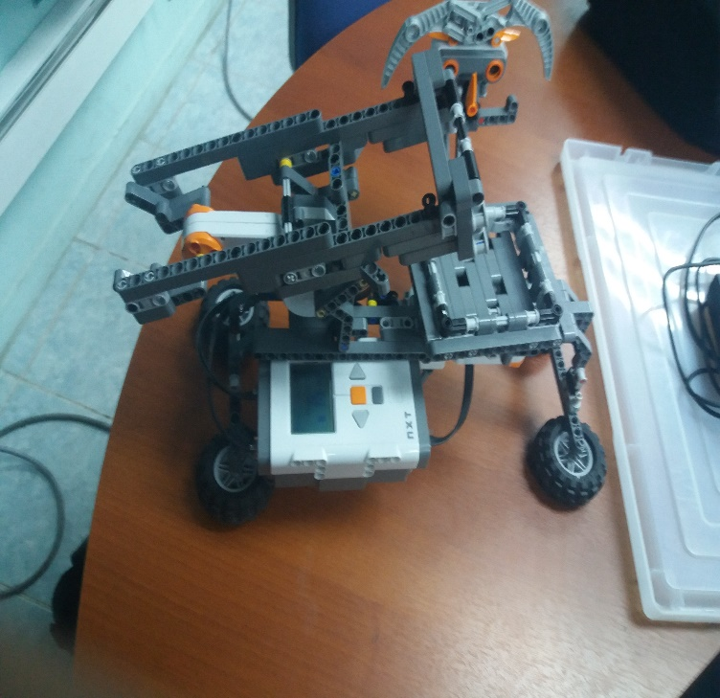
Robot Alfonso: Código Rubik
Curso: Proyecto I.
Profesores: Diego Aracena.
Ricardo Valdivia.
Integrantes: Jari Marchant.
Dereck Cañipa.
Daniela Gallegos.
Juan Rojas.

Slide 2
Modelo de Interacción del Proyecto

Slide 3
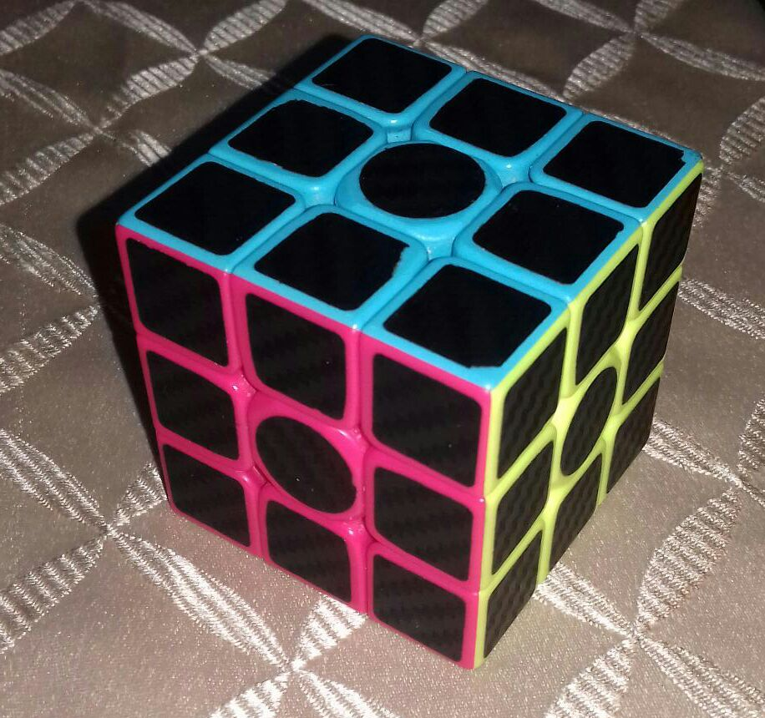
Descripción de la Arquitectura
Inicia en el punto de localizar si en primera instancia el robot enciende correctamente.
En caso de que no encienda se ve si es porque esta descargado o por otro tema que debe ser chequeado por un especialista.
En caso que funcione correctamente se abre la aplicación y se selecciona el patrón a escoger el cual después debe esperar el armado del patrón pedido.

Slide 4
Manejo de manera remota app inventor 2
Para realizar los patrones de manera remota se a localizado e investigado sobre el entorno de desarrollo de software App Inventor 2, el cual permite crear aplicaciones con las cuales se puede manejar un robot NXT.

Slide 5
App Inventor 2

Slide 6
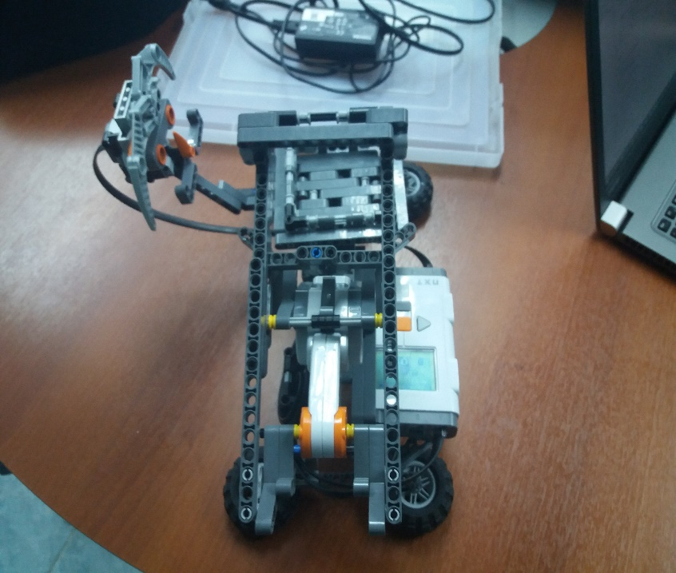
Avance de acuerdo a la Carta Gantt
El avance sobre la documentación va según lo planeado.
Hay un retraso considerable en la ejecución de los patrones debido a unos fallos en la calibración.
La investigación de posibles patrones se retraso debido a que no se a localizado el tercer patrón.
Se realiza un considerable avance referente al manejo de manera remota.

Slide 7
Problemas Encontrados
Error al momento de realizar la rotación: Hay problemas con la calibración ya que en el caso exacto de llamar a la función rotar se genera un margen de error mínimo el cual con el tiempo aumenta lentamente hasta generar un fallo.
Falta de personal: Debido a que dos de los miembros del grupo ya no están en el proyecto lo que provoca que los miembros restantes deban sobre trabajar para cubrir las otras posiciones que los integrantes dejaron.

Slide 8
Posibles Soluciones a los problemas propuestos
Error al momento de realizar la rotación:
Cambiar el motor ya que es posible que el motor no este en un funcionamiento y no se pueda localizar su estado actual.
Modificar el código de la función defectuosa de tal manera que este pueda corregir este margen de error permitiendo que el código siga correctamente.
Falta de personal:
Dividir el trabajo entre los dos miembros restantes de manera equitativa para cumplir con las fechas solicitadas además de realizar trabajos en horas extras.

Slide 9
Trabajo a Futuro
Terminar la estructura de la aplicación para el manejo de manera remota, además de realizar modificaciones para la satisfacción del cliente, es decir sea agradable a la vista.
Reorganizar las labores del grupo debido a una situación de falta de personal de manera que los miembros restantes puedan realizar las tareas pendientes.
Actualizar la documentación con retraso y realizar una búsqueda para localizar el tercer patrón.

Slide 10
Conclusión
Todo referente a documentación va como fue planeado, pero se debe dar mas enfoque y trabajo al código del robot ya que en ese punto esta flaqueando.
Se debe investigar mas sobre el manejo de manera remota ya que la estructura esta finalizada, pero falta ciertos detalles los cuales requieren de una investigación mas profunda.
Se a encontrado que debido a la falta de personal se deberá aumentar la velocidad de todas las tareas pendientes para así cumplir con las fechas estipuladas.

